Slide 1
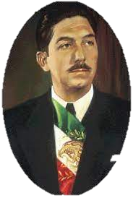
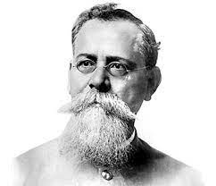
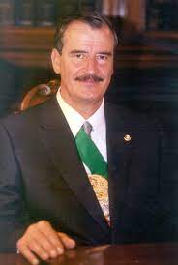
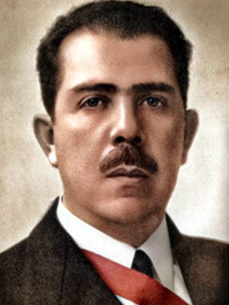
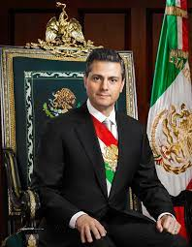
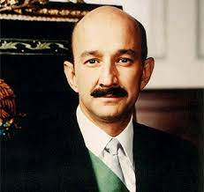
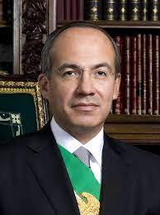
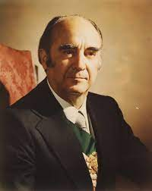
Venustiano Carranza
5 febrero de 1917
Reglamenta la autonomía universitaria
Vicente Fox 12 de noviembre del 2002
Establece que la educación impartida por el Edo. será socialista
Miguel Alemán Valdés
30 de diciembre de 1946
Introduce el término calidad de la educación. Crea el servicio profesional docente
Lázaro Cárdenas 13 de febrero de 1934
Enrique Peña Nieto 26 de febrero del 2013
Ninguna corporación religiosa podrá establecer escuelas primarias
Carlos Salinas de Gortari 5 de marzo de 1993
Incorpora a la educación media superior como obligatoria
Devuelve la facultad a las corporaciones religiosas para participar en la educación
Incorpora el nivel preescolar como obligatorio e incluye la educación inicial
Carlos Salinas de Gortari 28 de enero de 1992
Felipe Calderón 9 de febrero del 2012
Asienta el carácter democrático nacional y humano Primaria obligatoria
José López Portillo 9 de Junio de 1980
Obligatoriedad de la ed. Secundaria. Descentraliza la educación

